Slide 1
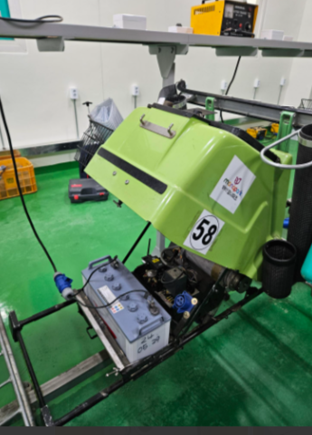
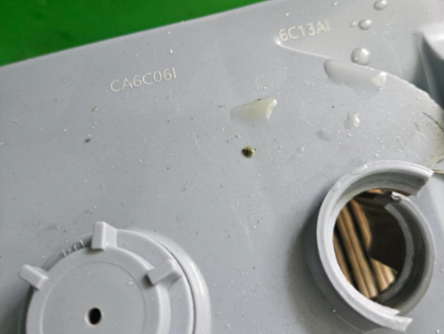
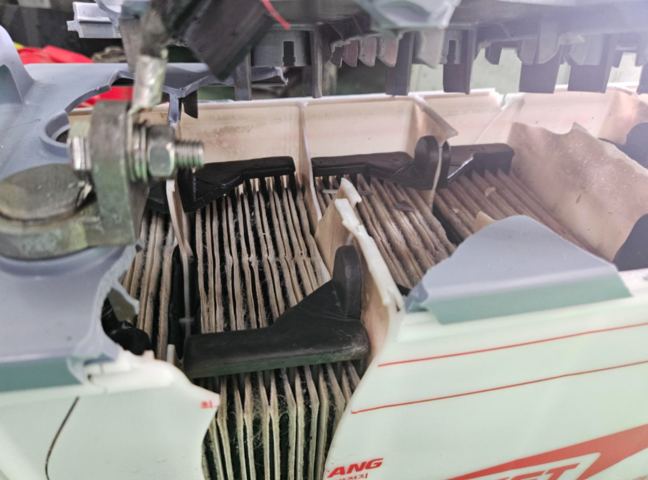
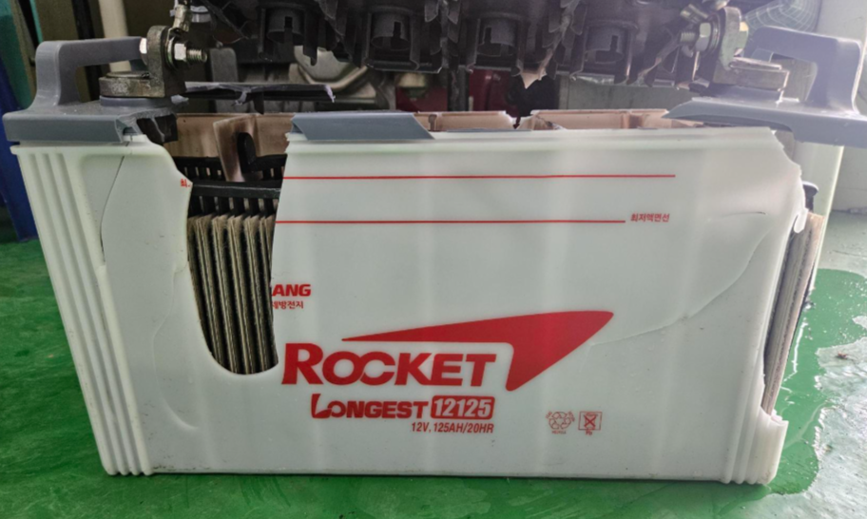
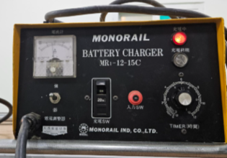
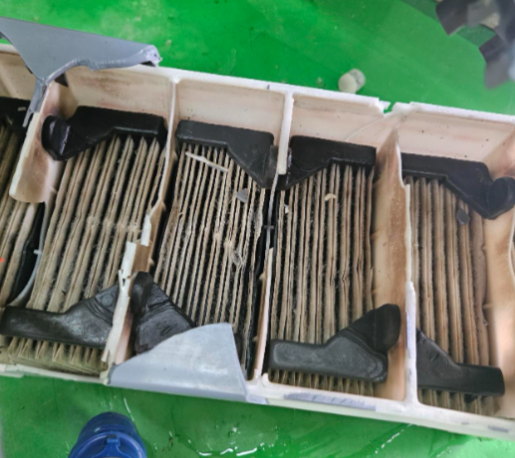
주요문제 발생현황 보고 – 용평CC[2026.04.21]
CS팀
업 체 명 | 용평CC[강원도]
담 당 자 | 이형재 매니저 | 연락처 | 010-3717-2818
제 품 명 | L12125 | Lot No | 2026.03.13
설치수량 | 1 EA | 발생수량 | 1 EA
설치일자 | 2026년 03월 | 점검일자 | 2026. 04. 21
사용용도 | 모노레일 백카트 | 점 검 자 | CS팀 임준우
발생내역 | -. 2026년 4월 17일 충전 완료된 배터리 필드에서 정차된 모노레일 백카트의 배터리와 교체를 위하여 골프카트에 적재 후 이동, 방전 제품 탈거 후 완충된 제품 접촉시 파열 발생
피해내역 | -. 파열로 인한 1EA 배터리 손상
점검결과 | -. 전압 13.48V, 비중 1.408~1.417/25℃(액 비산으로 하단부의 전해액 측정으로 다소 높음)으로 전압 및 비중이 다소 높아 과충전으로 판단됨 -. 충전 완료된 제품 기준 총 18EA 충전기 중 4EA 과충전 진행된 것으로 판단되어 교체 권장함.
판정내용 | -. 과충전에 의한 가스 발생량 증가 → 직원 접촉시(반코팅 장갑 착용) 정 전기 발생 → 정전기에 의한 배터리 파열로 판단됨
요구사항 | -. 점검 소견서 , 배터리 무상 교체
조치사항 | -. 파열 발생 원인에 대하여 설명하였으며, 해체 분석 이후 점검 소견서 공유 예정 -. 배터리 취급시 보호장비 착용 재권유(절연장갑 제공) -. 과거 충전기 교체 권유 하였으나 이루어 지지 않아 금번에는 과충전 발생 배터리 교체 재권장함
진행사항 | -. 제품 공장 입고 예정, 이후 해체 분석 결과서 수신 예정. -. 해체 분석 결과 및 파열 원인 기반 점검 소견서 작성 후 공유 예정 -. 배터리 무상 지원 가능 유무 내부 논의 중.
모노레일 백카트
배터리 충전기 | 파열 제품

Slide 2

현장점검결과 PL 위험성 의견
1. 용평CC
소비자성향 | 사건수준의견 | 종합의견
유동적 | 당해물건 | A-2 | 진행중
※PL 위험성 의견 분류표

